Slide 1
Edukacja globalna Przedszkole nr 10 im. Misia Uszatka w Koszalinie

Slide 2
W naszym Przedszkolu zostały zorganizowane ciekawe spotkania

Slide 3
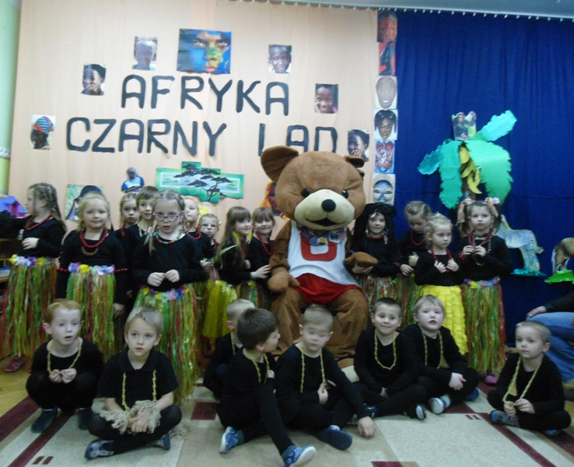
z Afryką

Slide 4
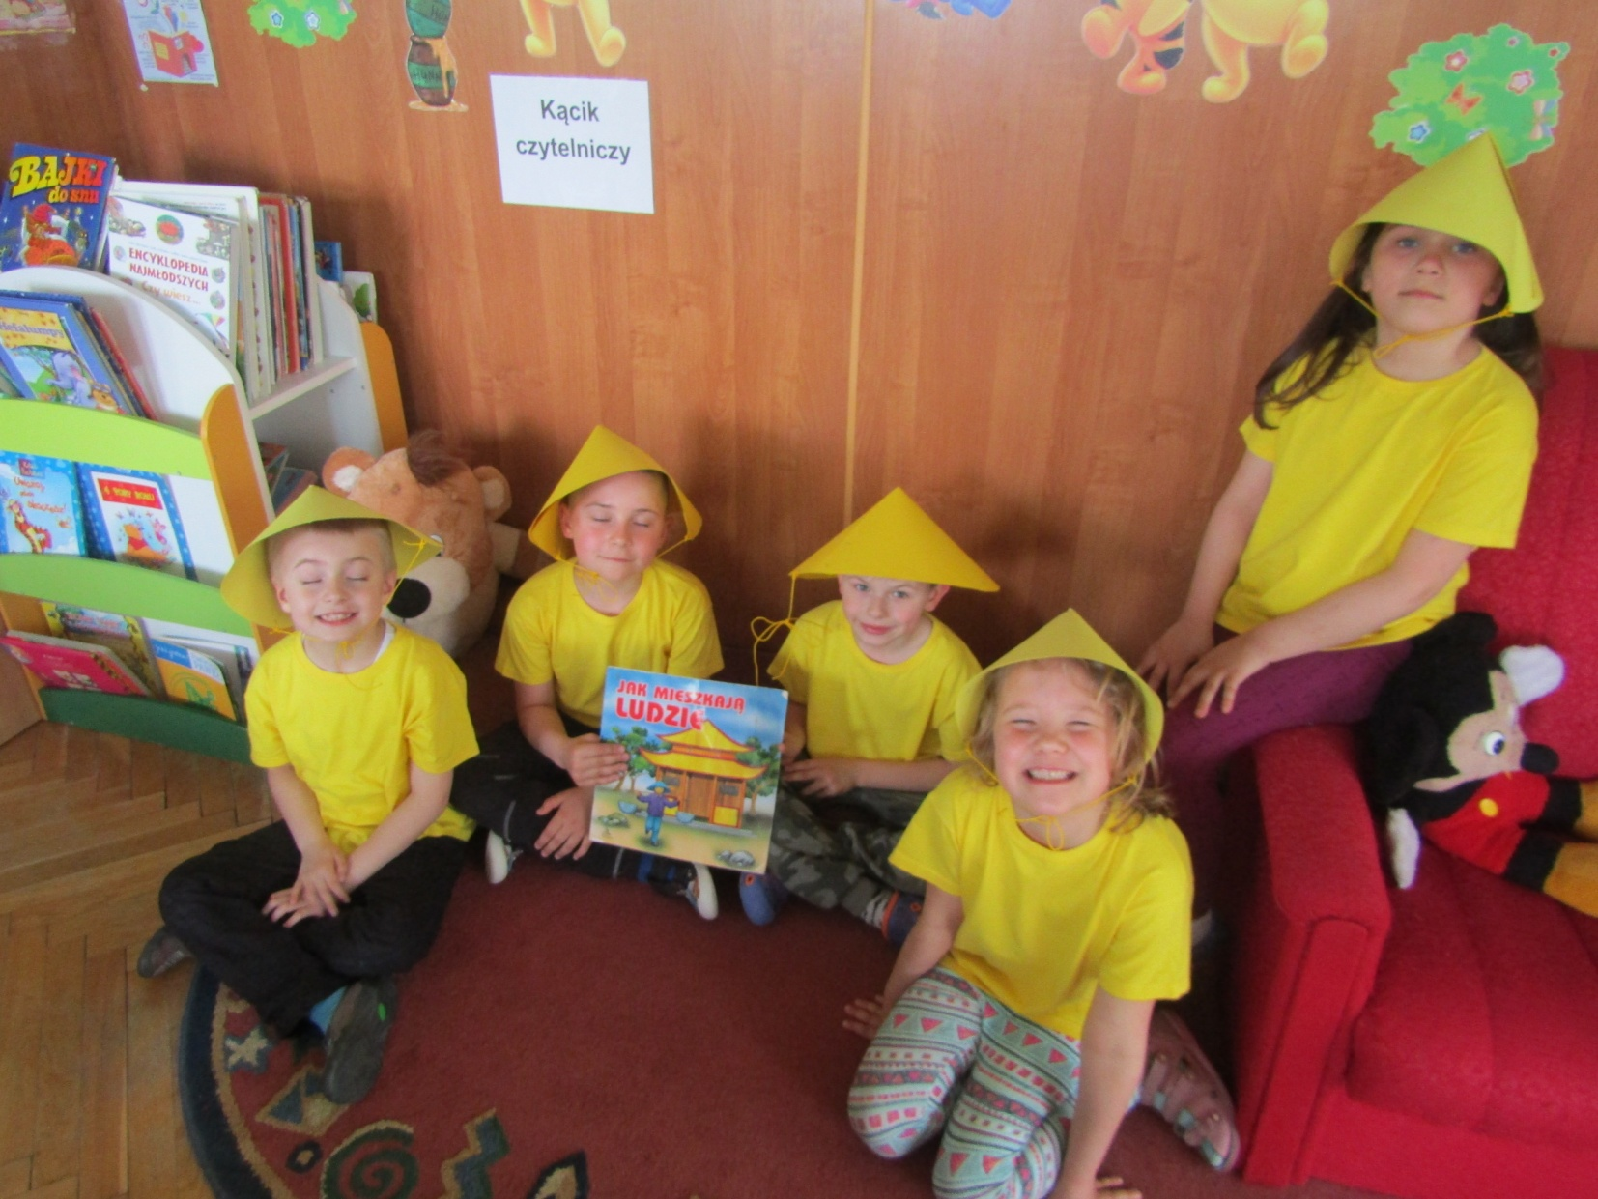
z Chinami

Slide 5
Poznaliśmy inne kraje od strony ich położenia, zaludnienia oraz cech charakterystycznych

Slide 6
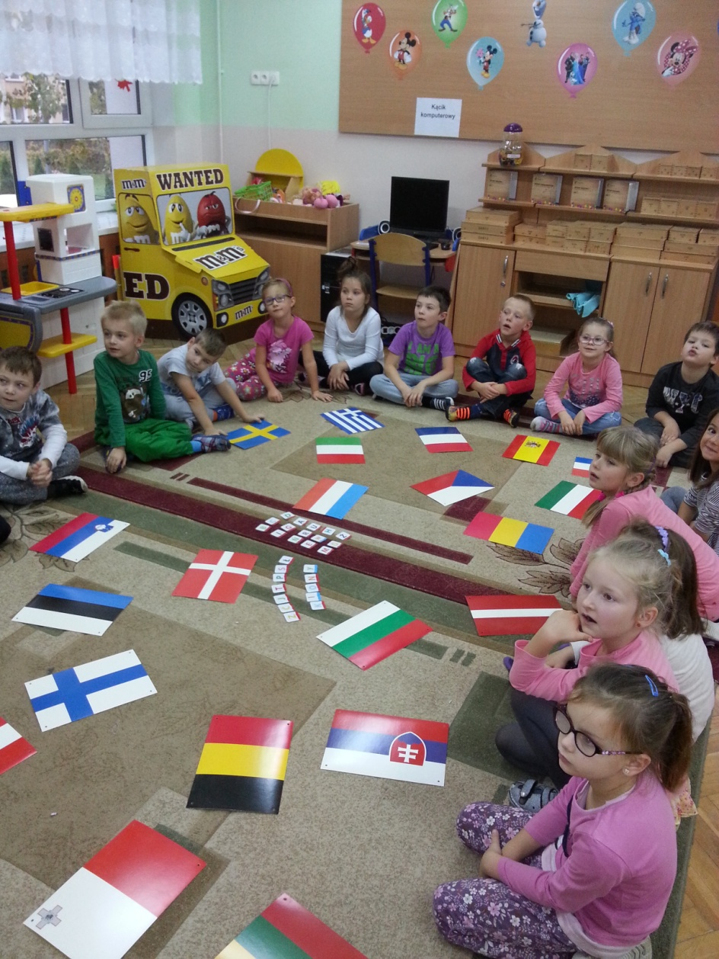
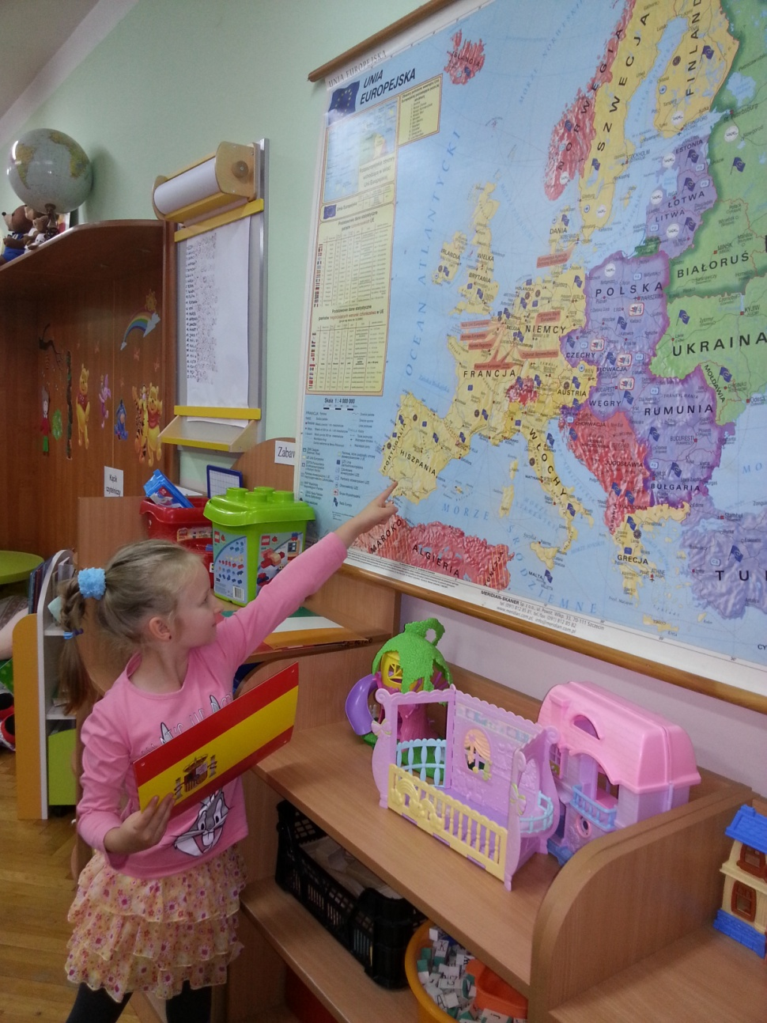

Slide 7
Rywalizowaliśmy podczas gier planszowych

Slide 8
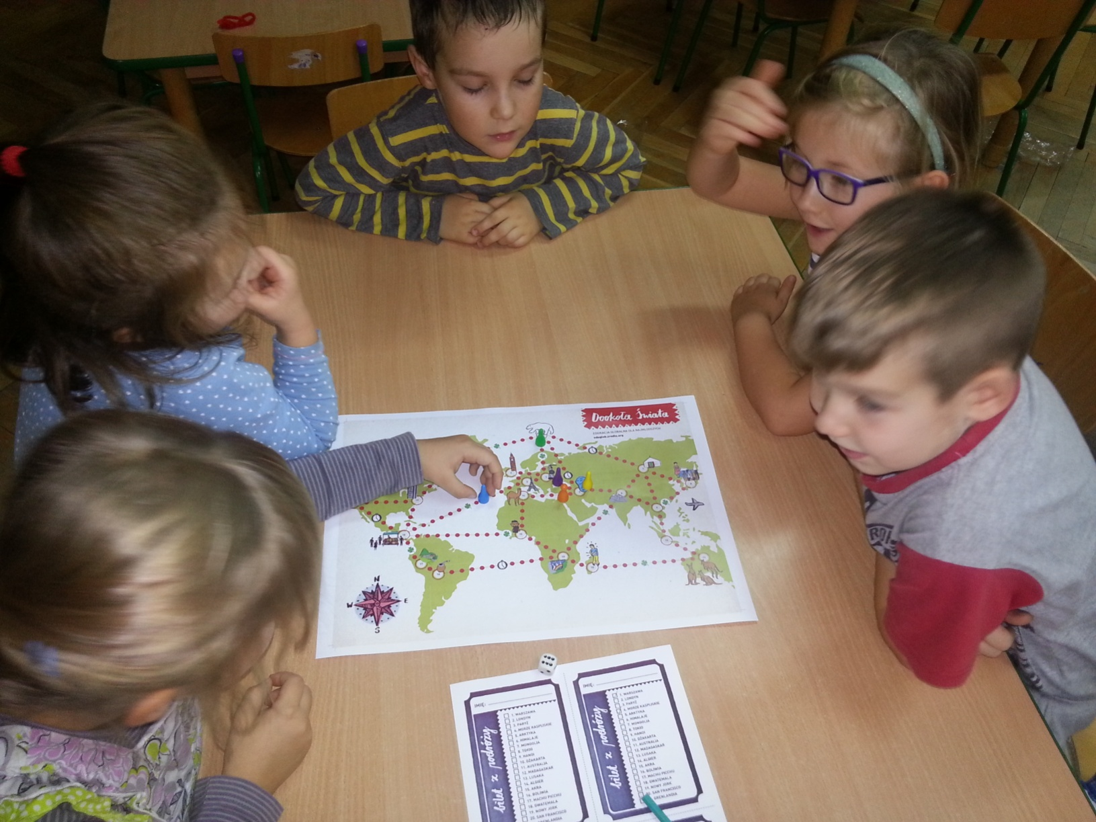

Slide 9
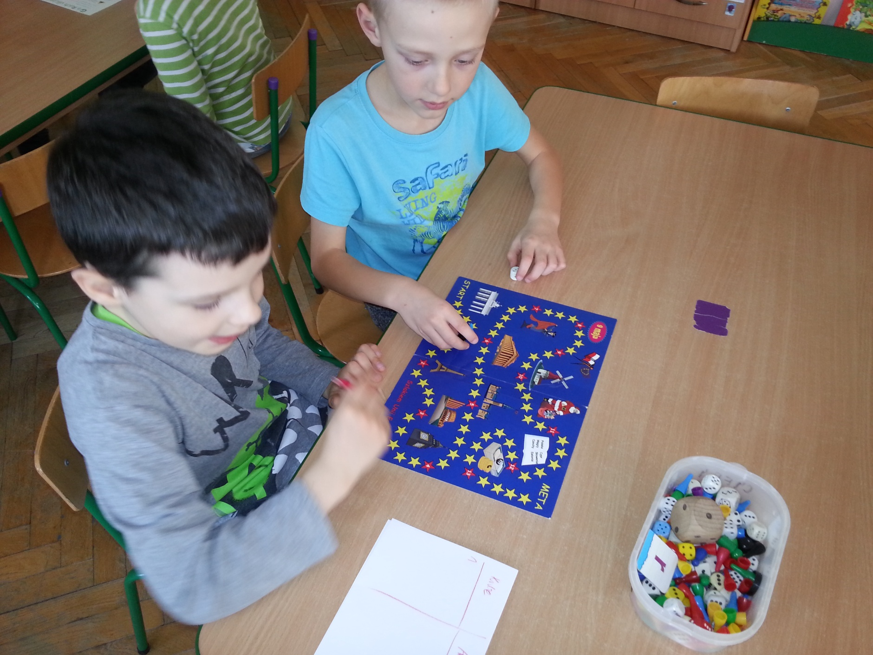

Slide 10
Zorganizowaliśmy spotkanie z Afryką oraz ciekawymi gośćmi

Slide 11
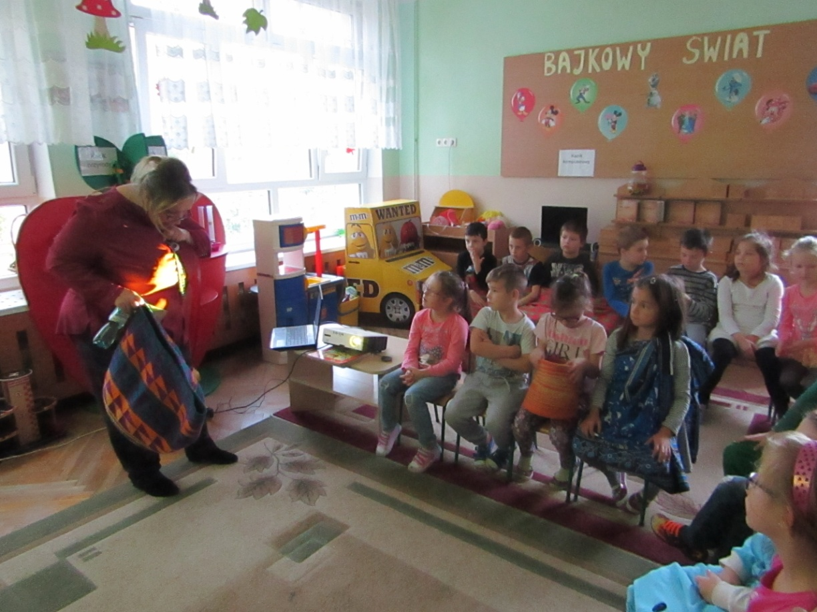
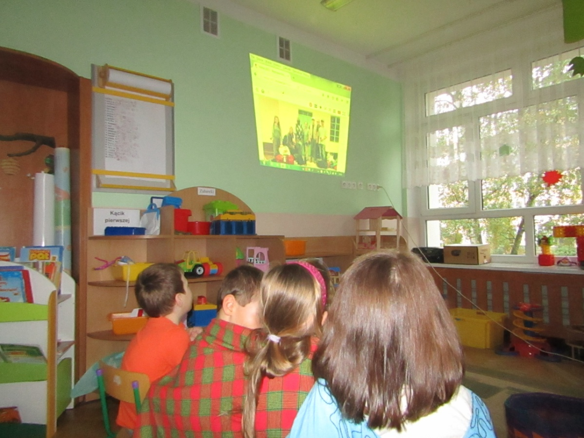

Slide 12
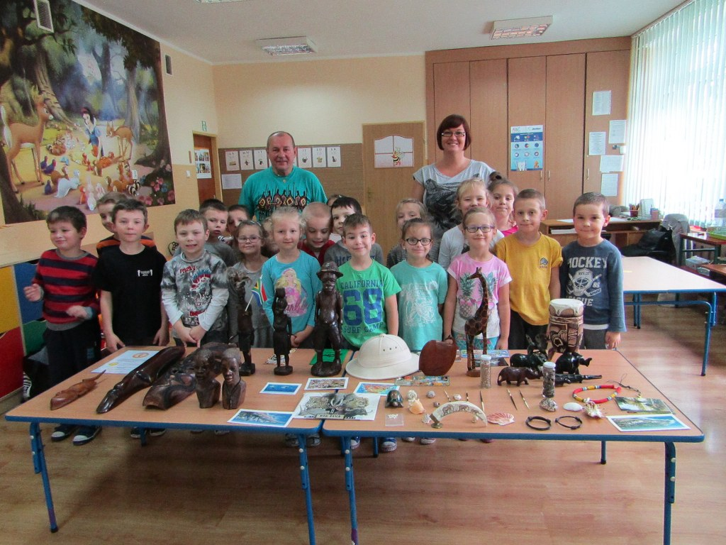

Slide 13
Obchodziliśmy Dzień Ziemi

Slide 14
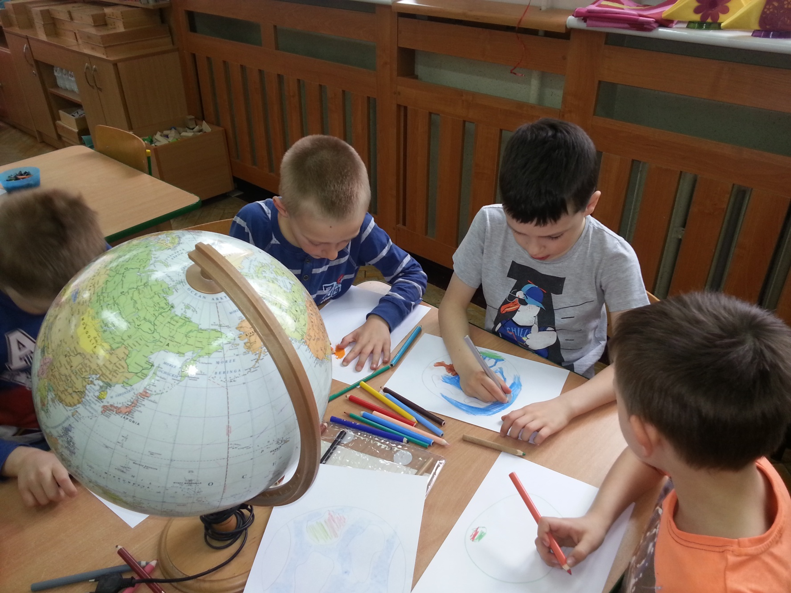

Slide 15
Obchodziliśmy dzień pizzy

Slide 16
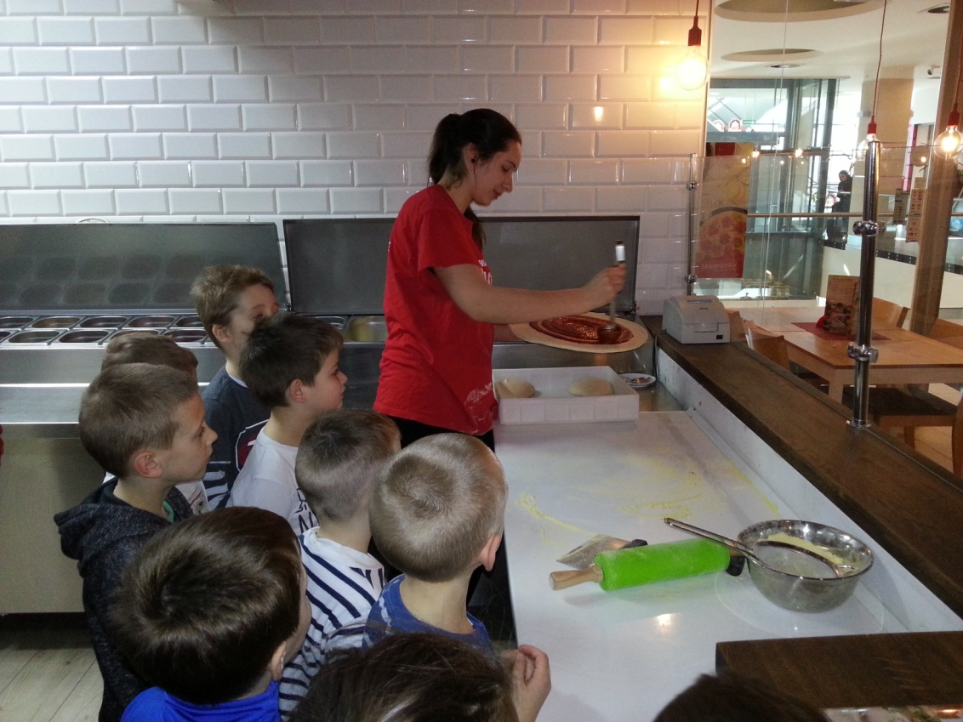
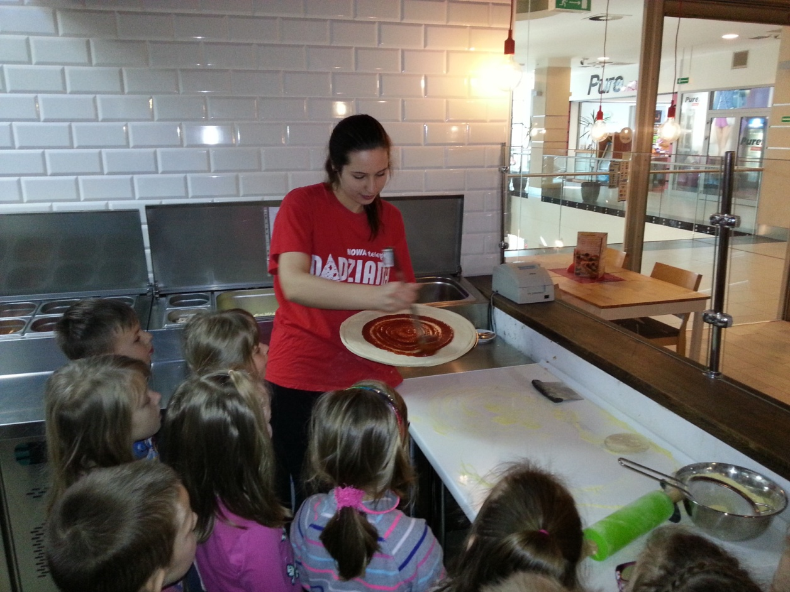

Slide 17
Tworzyliśmy własne gry połączone z wykorzystaniem wiedzy na temat innych krajów oraz mapy świata

Slide 18
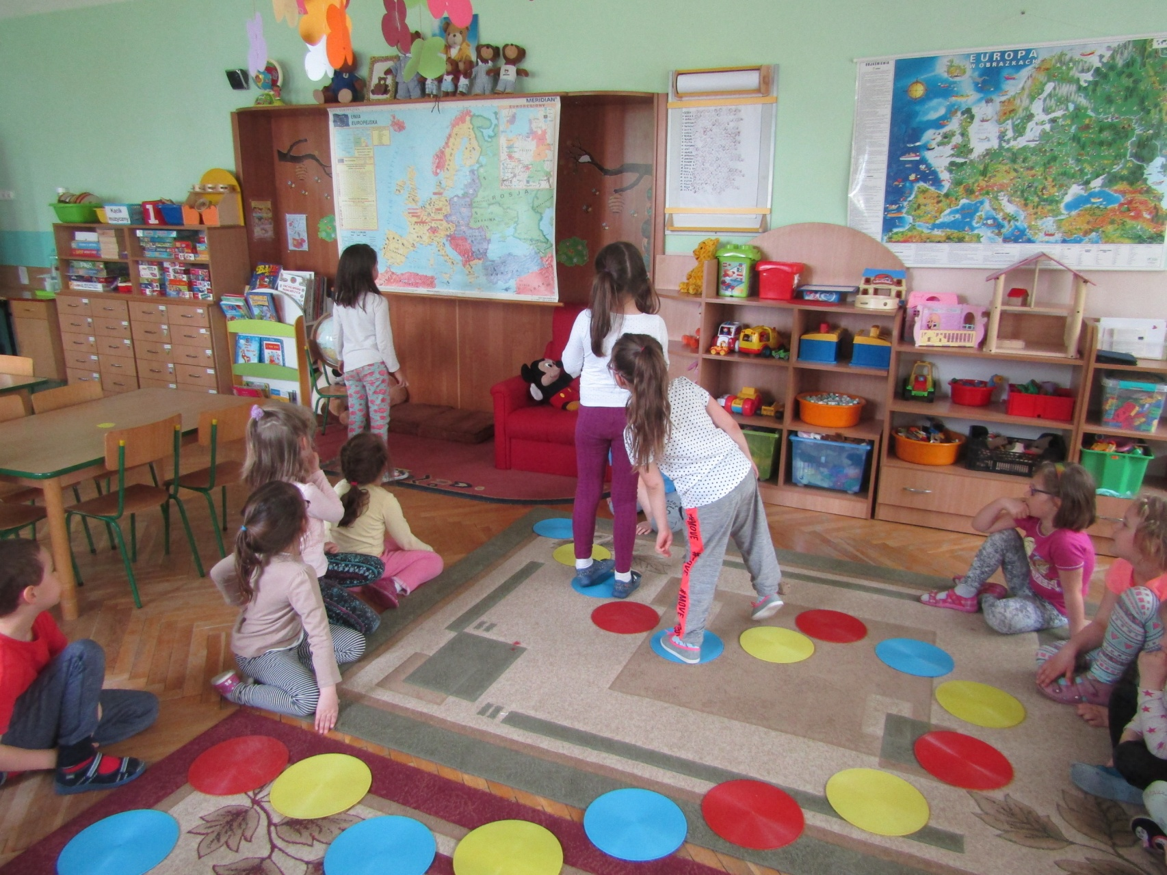

Slide 19
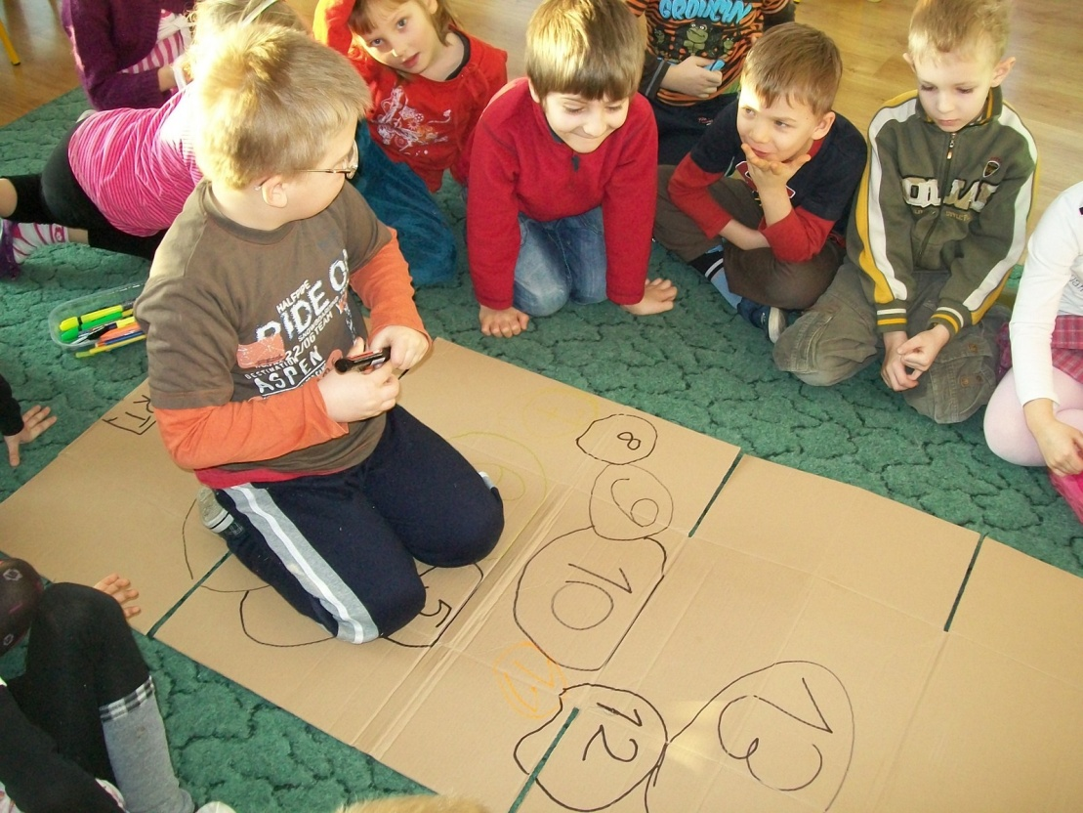
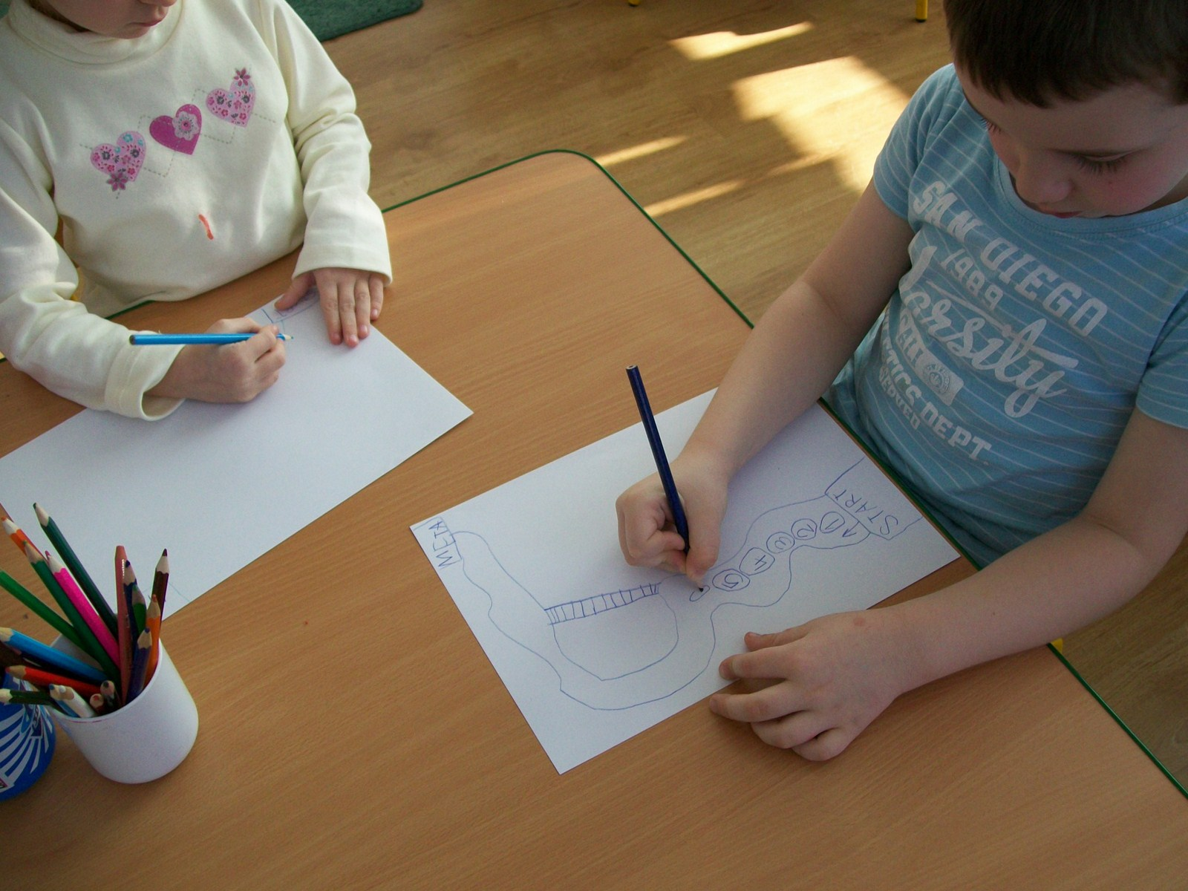

Slide 20
Nasze prace plastyczne przedstawiały bieżące problemy naszej planety Ziemi

Slide 21
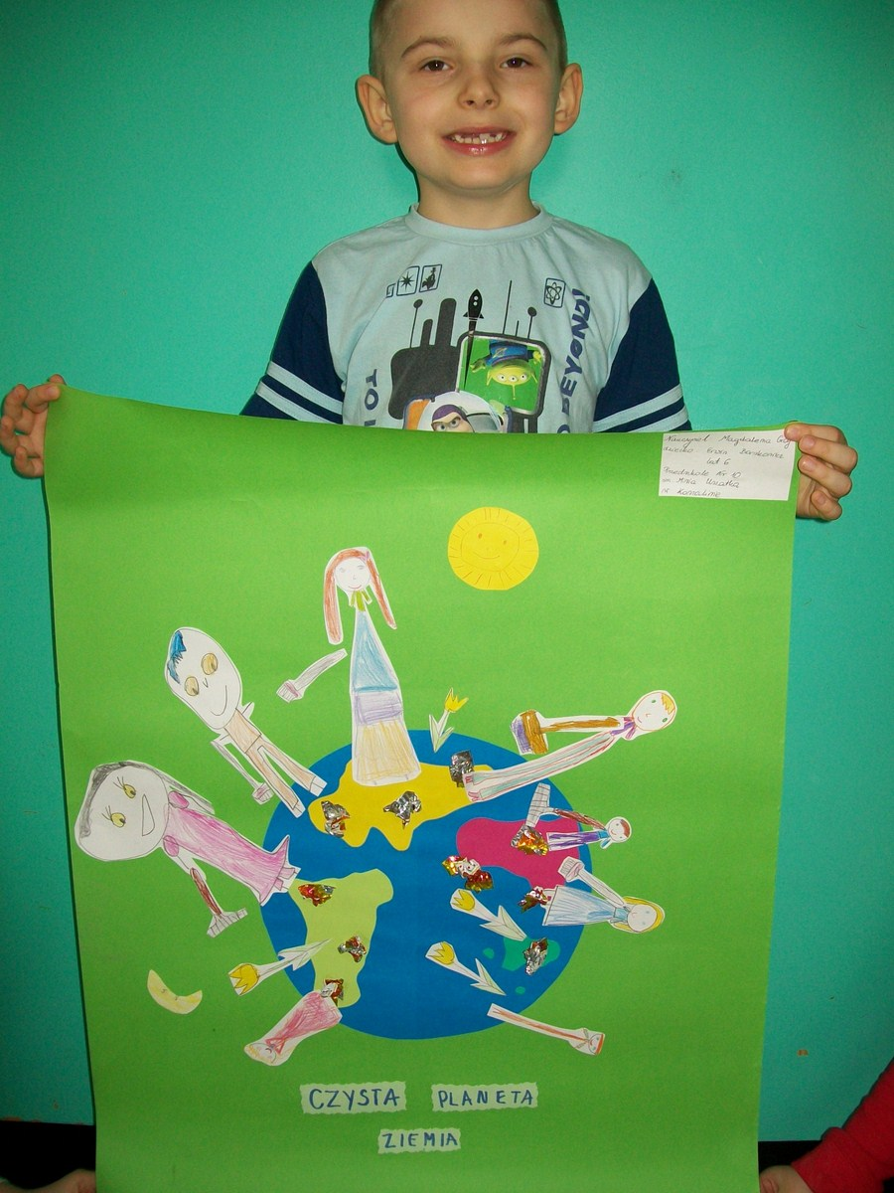

Slide 22
Przygotowaliśmy teatrzyk ekologiczny, aby uwrażliwiać od najmłodszych lat na temat ochrony środowiska i dbanie o naszą planetę

Slide 23
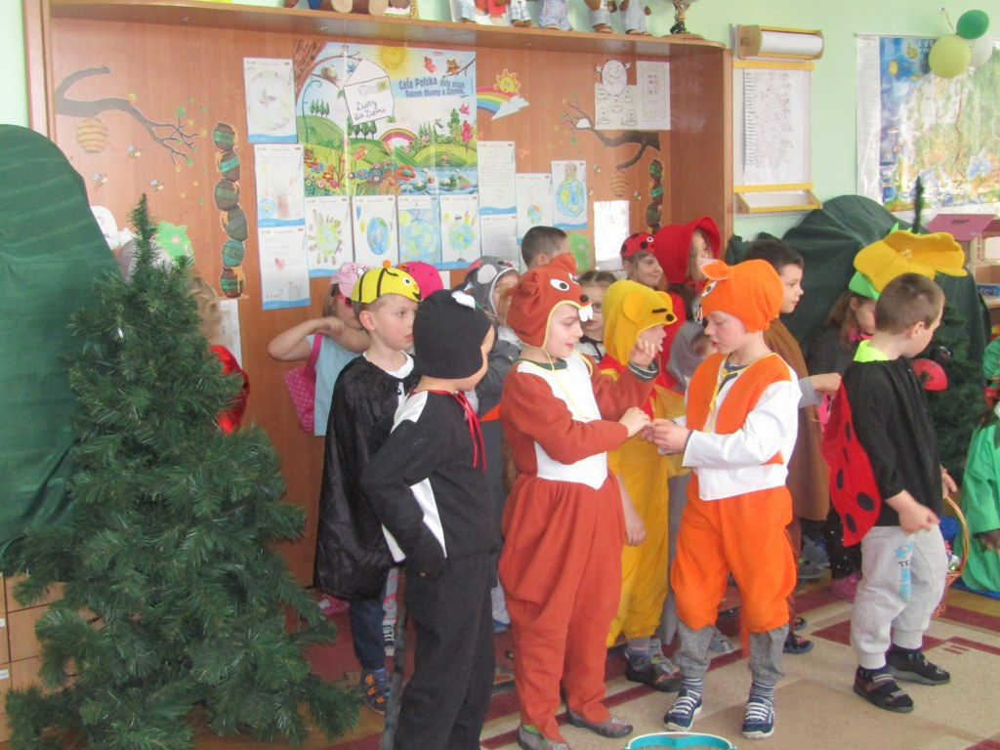
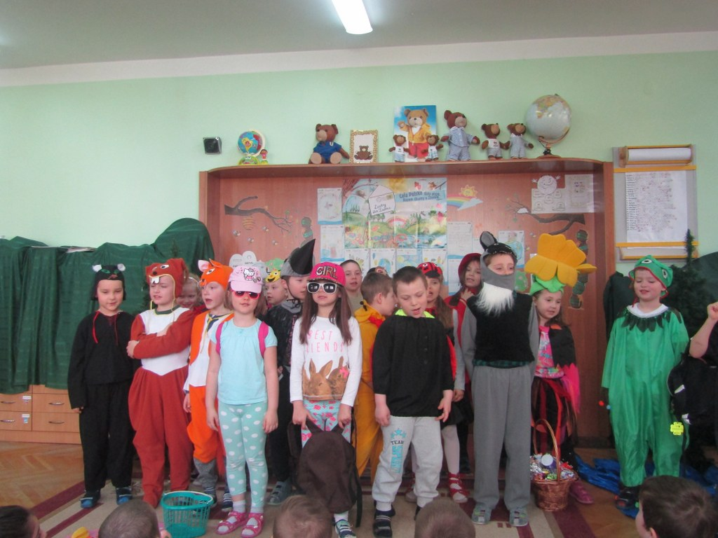

Slide 24
Dziękujemy za uwagę! Opracowała Magdalena Chechlińska

